Slide 1
Museum Walks: Integrating local history in your classroom

Slide 2
Aktivity kurzu:
virtuálne múzeum - artsteps
exkurzia v centre mesta Kalamata – aplikácia Action Bound
práca v archeologickom múzeu v meste Kalamata
práca v teréne – antické mesto Messini

Slide 3
Virtuálne múzeum - artsteps
https://www.artsteps.com/

Slide 4
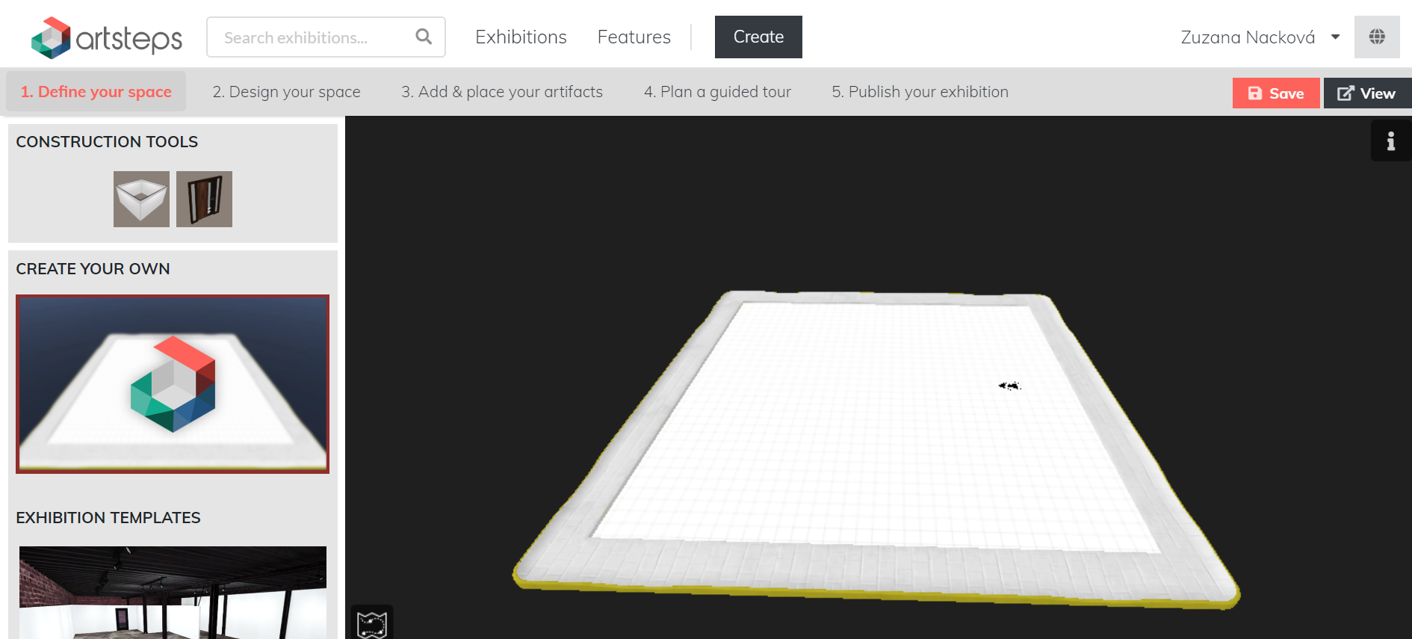
Zariaď si interiér
Naplánuj si virtuálnu prehliadku s virtuálnym sprievodcom
Vytvor si múzeum – vlastné / podľa predlohy
Pridaj artefakty
a fotodokumentáciu
Publikuj

Slide 6
Vytvor si rôzne typy úloh!
Urob si selfie
s historickou pamiatkou!

Slide 7
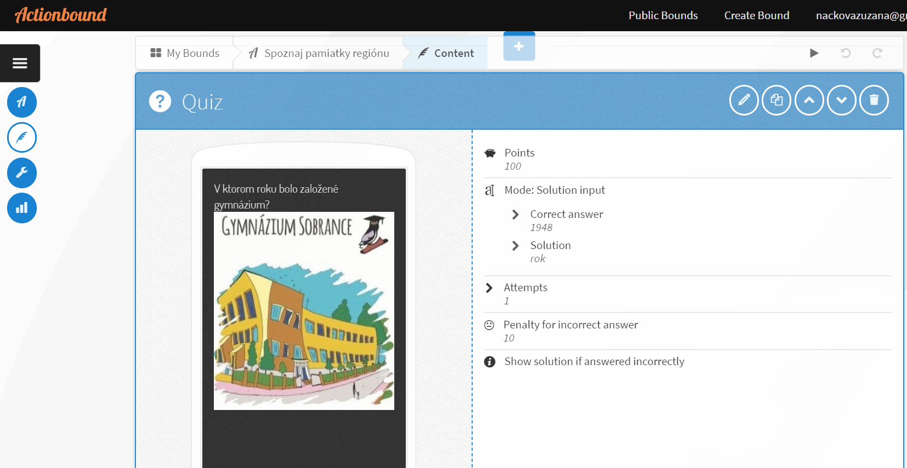
Kvíz – doplnenie odpovede/ výber zo 4 možností

Slide 8
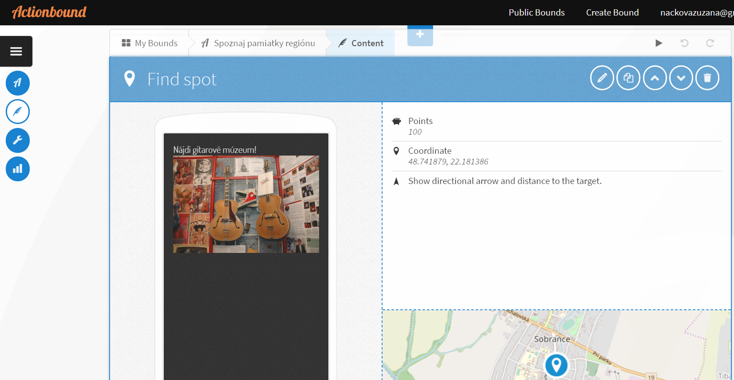
Nájdi dané miesto

Slide 9
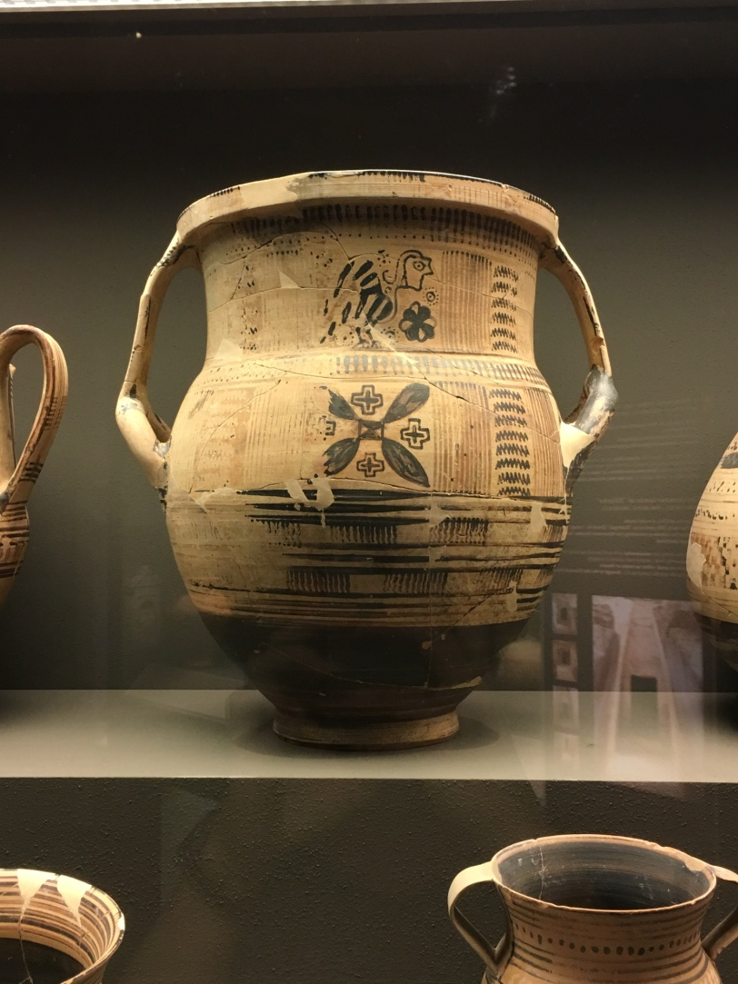
Archeologické múzeum - Kalamata

Slide 10
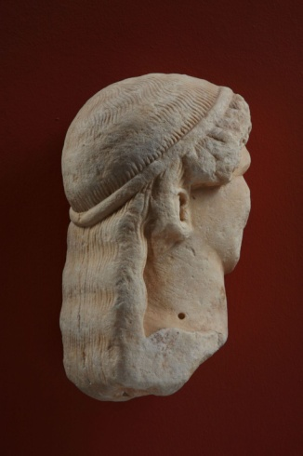
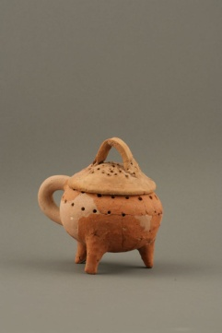
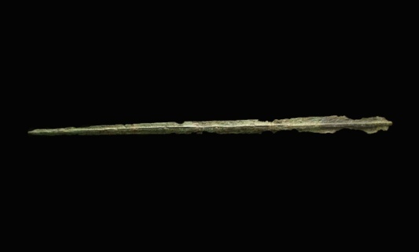
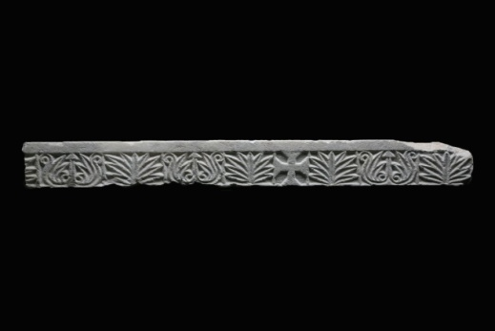
Nájdi 5 vybraných artefaktov a doplň informácie do tabuľky:
Por. č. | Názov | Obdobie | Použitie

Slide 11
Vystrihni obrázky a nalep ich na správne miesto na časovej priamke:
17.st.
11.st.
0
13.st.
5000 - 4000
3.st.

Slide 12
Mysli ako archeológ
Preskúmaj všetkých 5 artefaktov.
Napravo napíš čo vidíš.
Naľavo napíš svoju interpretáciu daného prameňa.
ČO VIDÍŠ | TVOJA INTERPRETÁCIA PRAMEŇA

Slide 13
Vyber si jeden artefakt a doplň text:
Môj nákres:
Región/krajina z ktorého/ktorej pochádzam ..............
Som veľmi starý, bol som vyrobený v (obdobie) ............
Som vyrobený z........................
Ľudia ma využívali na ..................
Okrem iného je dobré vedieť že som........
Vymeň si zadanie so spolužiakom a skús nájsť jeho artefakt podľa nákresu v múzeu. On/Ona hľadá ten tvoj.

Slide 14
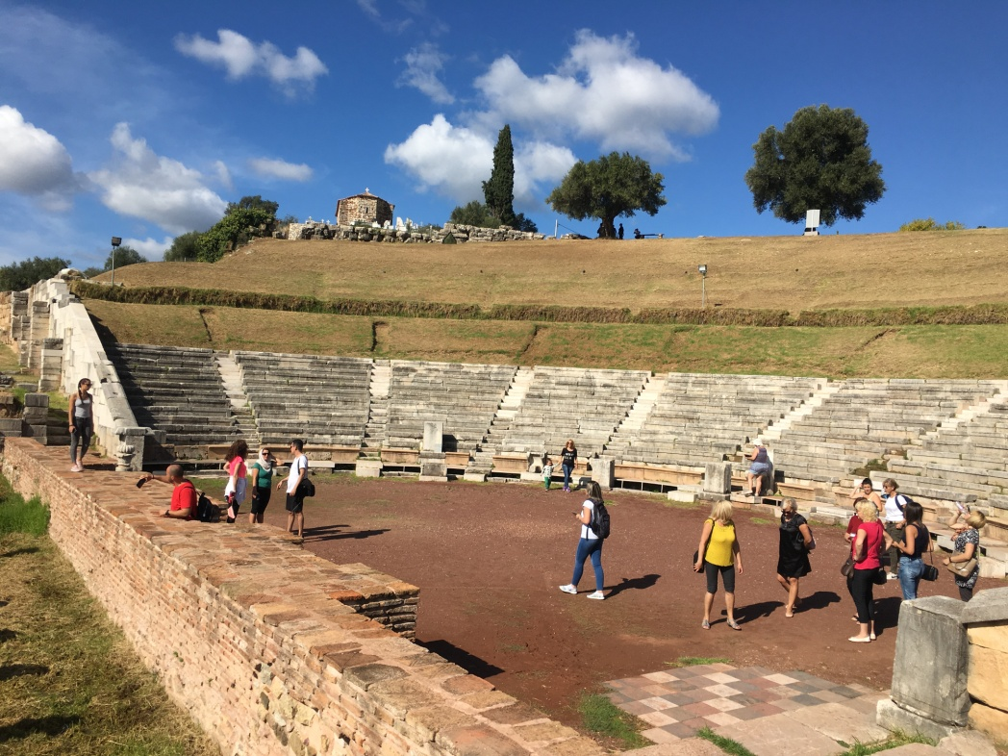
Antické mesto Messini
Divadelné predstavenie
v gréckom divadle
Medzníky histórie mesta

Slide 15
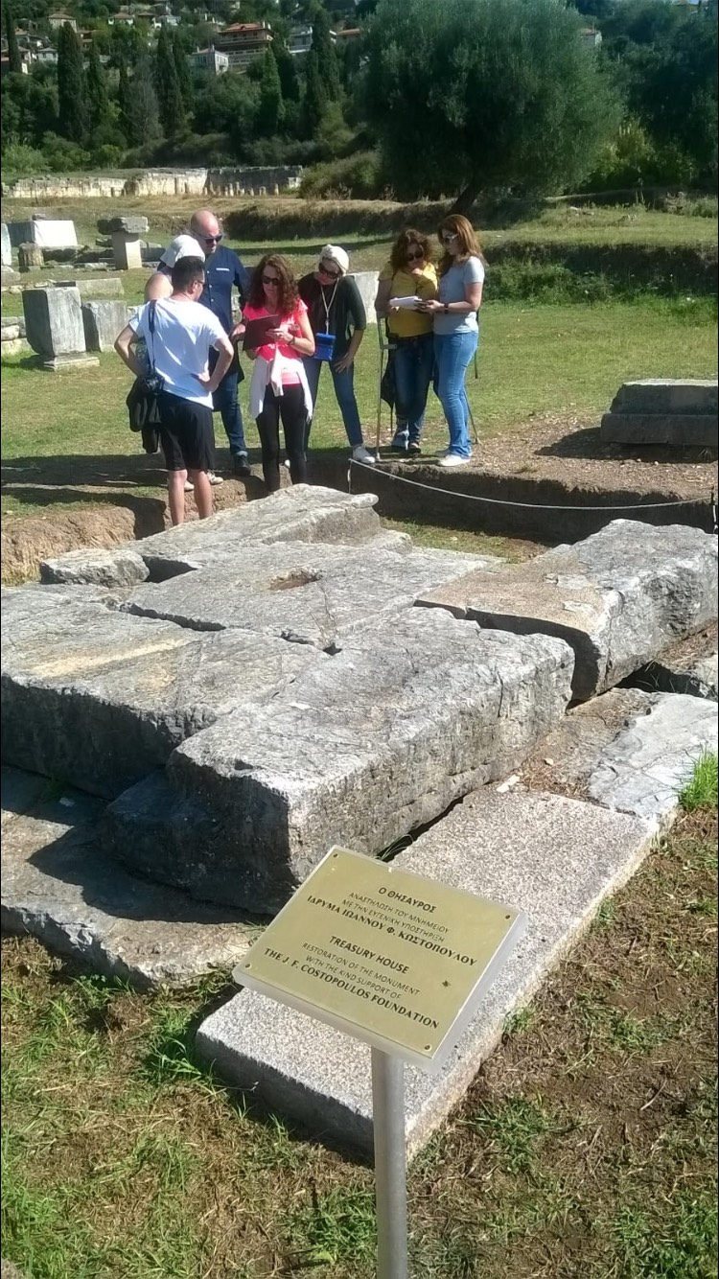
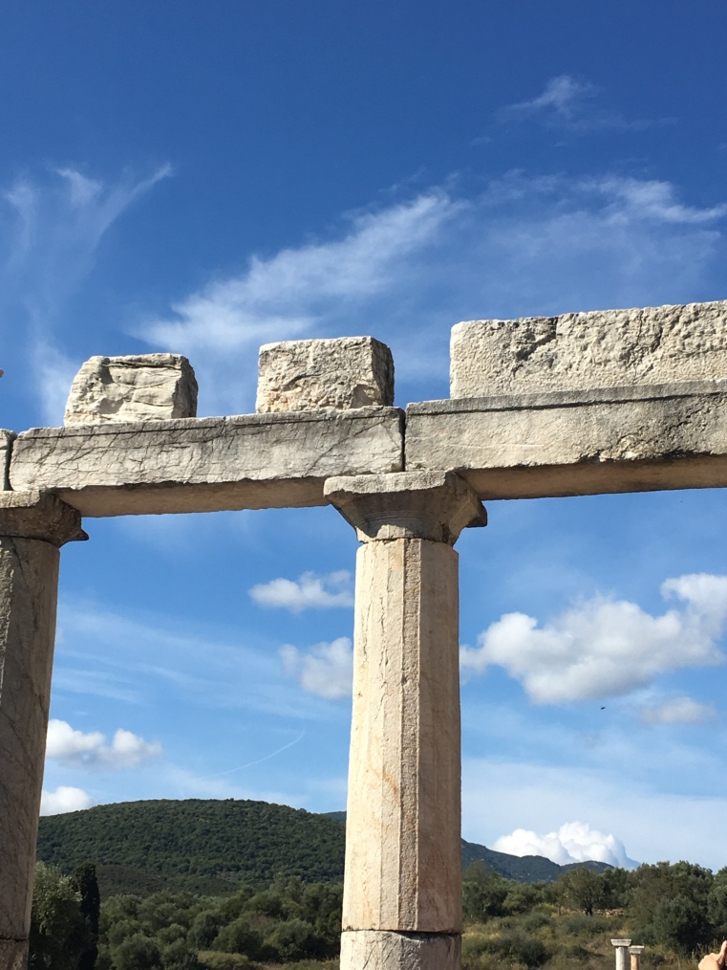
Hľadanie architektonických slohov
Zapisovanie dôležitých informácií

